Slide 1
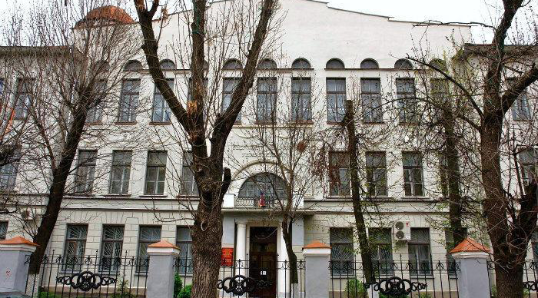
НЕДЕЛЯ
МОЛОДЕЖНОГО ПРЕДПРИНИМАТЕЛЬСТВА
НАЧНИ СВОЙ ПУТЬ К УСПЕХУ!
28 МАРТА – 1 АПРЕЛЯ 2016
ПАРТНЕРЫ
Министерство экономического развития Тверской области
Министерство промышленности Тверской области
Тверской союз промышленников и предпринимателей
Опора России
Ассоциация туризма Тверской области
ЗАО «Хлеб»

